Slide 1
Slow fashion és a fast fashion

Slide 2
Fast fashion: Az iparnak, az emberek, állatok és a környezet kizsákmányolásán alapuló, folytonos vásárlásra ösztönző, tömeggyártó területe.
Slow fashion: Elsősorban természetes, újrahasznosított anyagokkal dolgozó, tudatos vásárlásra ösztönző, a hazai tervezőket és termékeiket támogató márka/irányzat. Alapja az etikus kereskedelem. Célja az egyedi, minőségi, tartós darabok előállítása.

Slide 3

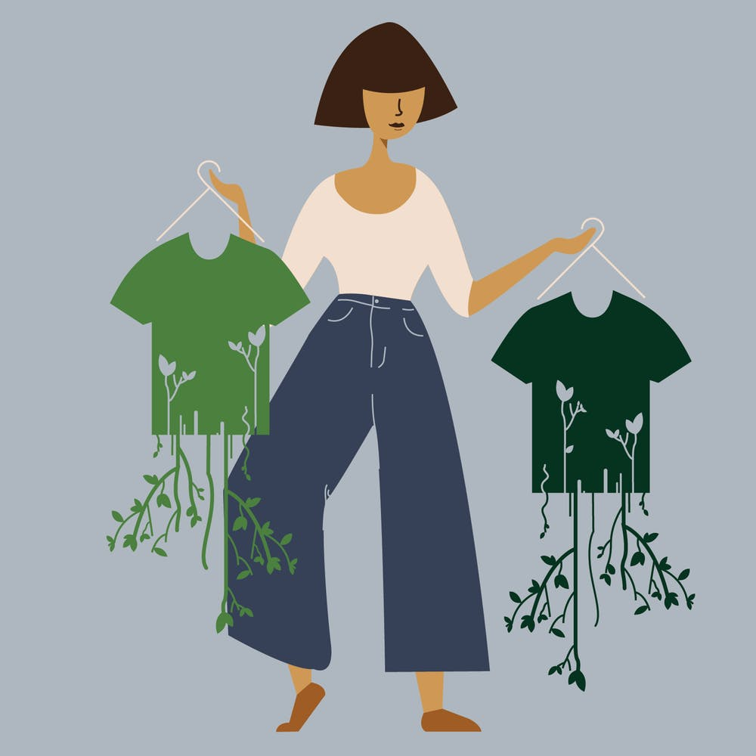
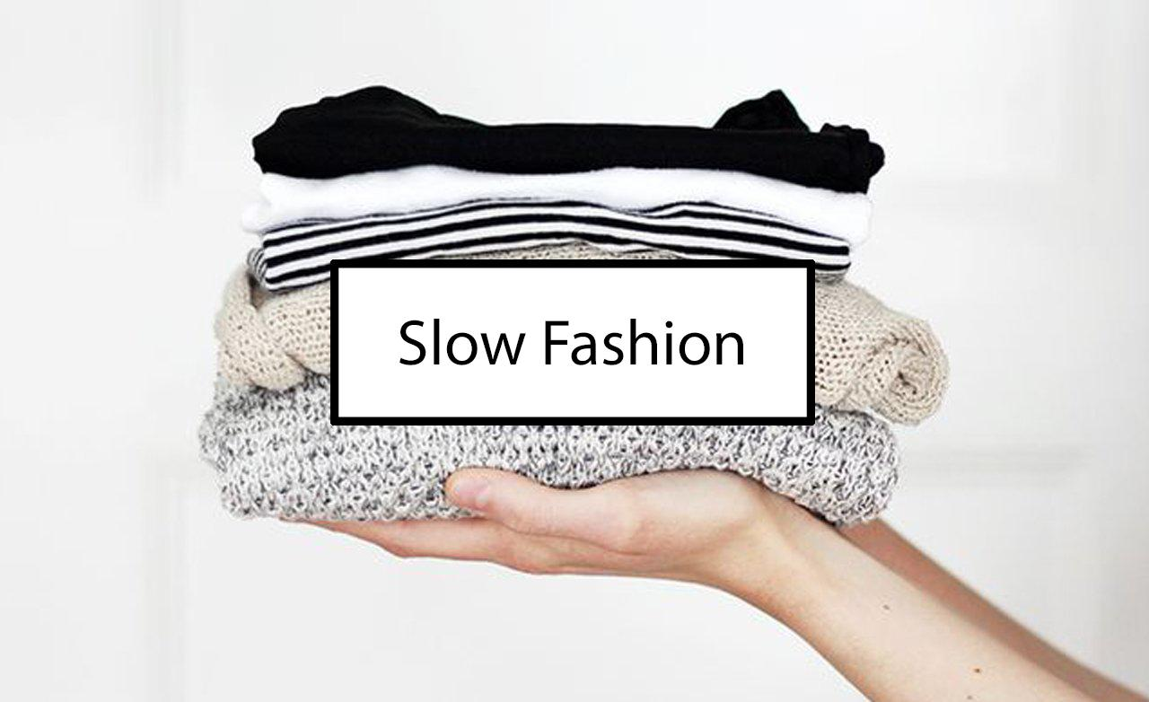
Slow fashion jellemzői
minőségi, tartós termékek
előállítása kisebb mennyiségben
magasabb árak
természetes, újrahasznosított anyagokat hasznosít
csökkenti a hulladéktermelést
önmagunk megismerésére és a tudatos vásárlásra ösztönöz
támogatja a kreativitást és a hazai piacot

Slide 4
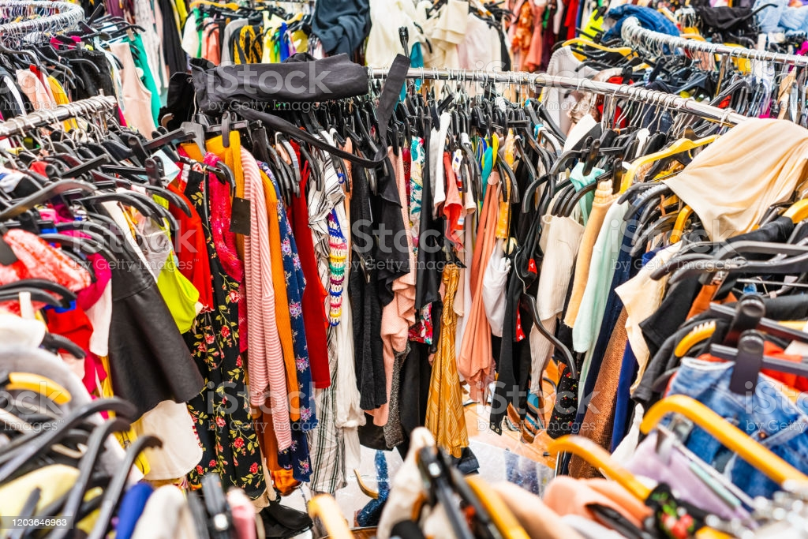
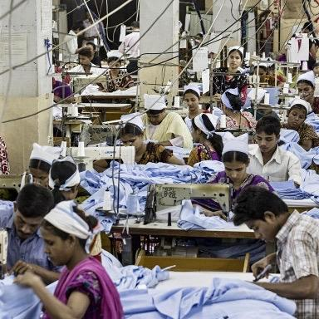
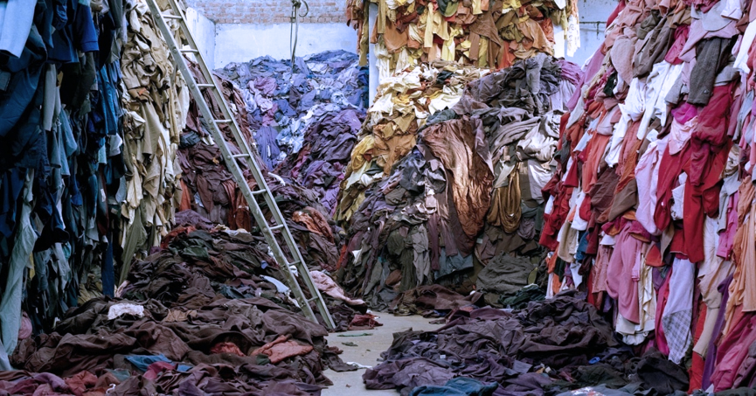
Fast fashion jellemzői
viszonylag alacsony árú, megfizethető termékek
könnyen elérhetőek
gyártása gyors
nagy mennyiségben előállított
nem tartós, gyorsan elhasználódik

Slide 5
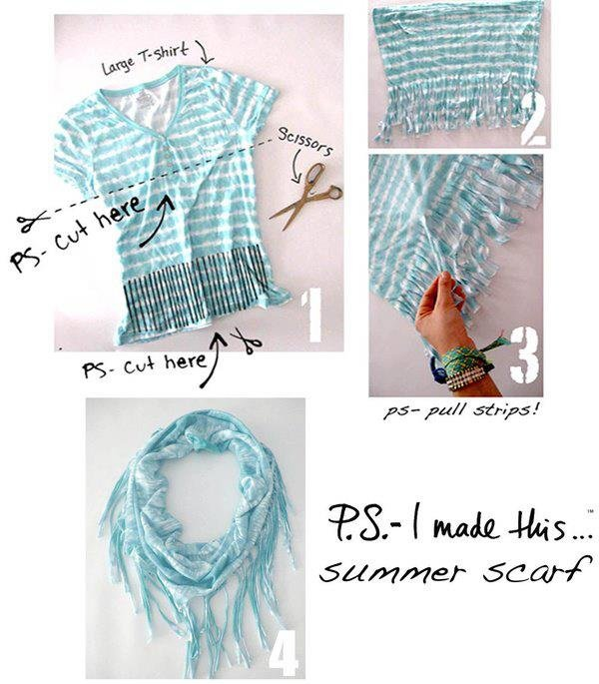
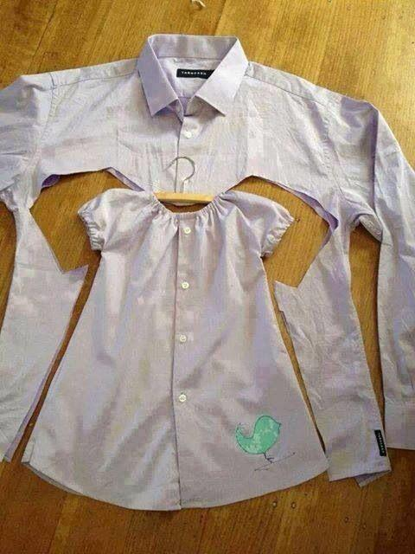
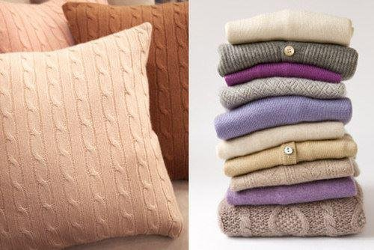
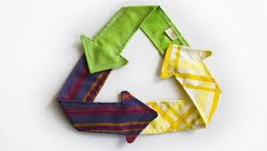
Hogyan hasznosíthatóak újra a ruháink?
törlőrongy készítése
kisgyerek ruha készítése
rongyszőnyeg készítése
pénztárca, tolltartó készítése
bevásárló szatyor
új ruhadarab készítése
játékok plüssök készítése
párnahuzat készítése

Slide 6
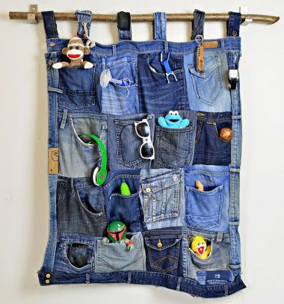
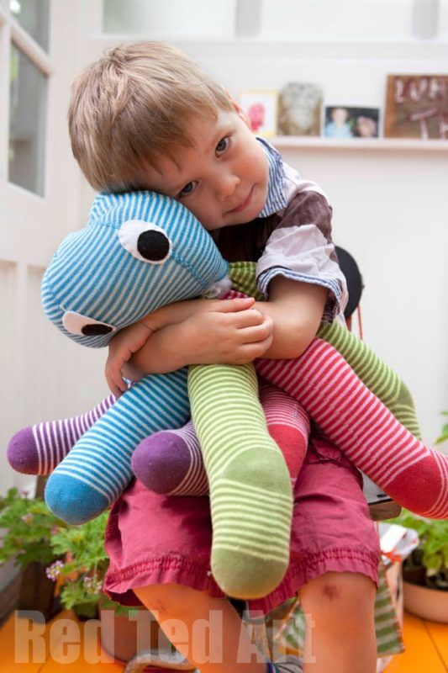
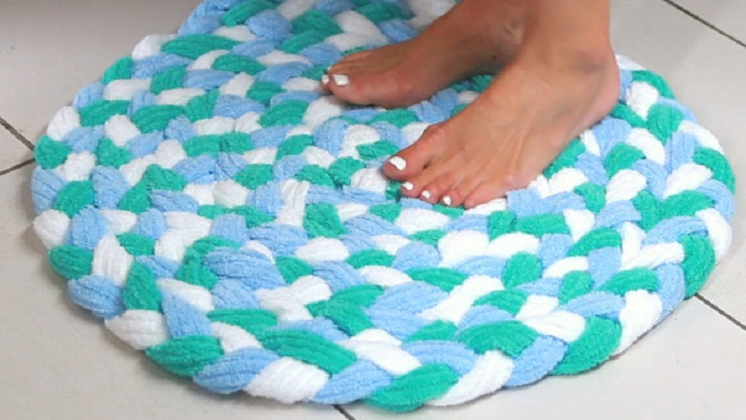
Hogyan hasznosíthatóak újra a ruháink?
https://www.youtube.com/watch?v=vfN4tqSdajc&t=178s
https://mindy.hu/hu/kreativ-otletek/2/kreativ-ujrahasznositas/12/kreativ-ujrahasznositasi-otletek-ruhakbol-es-textilekbol
https://otletmania.hu/10-tipp-a-regi-ruhak-ujrahasznositasahoz-1-resz/

